Slide 1







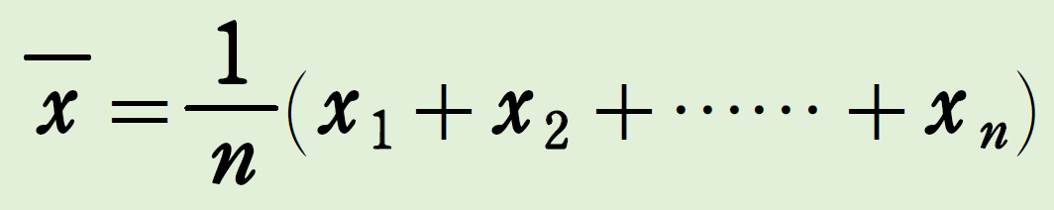
２.データの代表値
◇ 代表値
平均値
1
変量
についてのデータが 個の値
，
，
，
であるとき，このデータの
平均値
は
1
2

Slide 2
２.データの代表値
◇ 代表値
中央値（メジアン）
3
データを値の大きさの順に並べたとき，
中央の位置にくる値。
データの大きさが偶数のときは中央に2つ
の値が並ぶが，その場合は2つの値の
平均値を中央値とする。
4

Slide 3
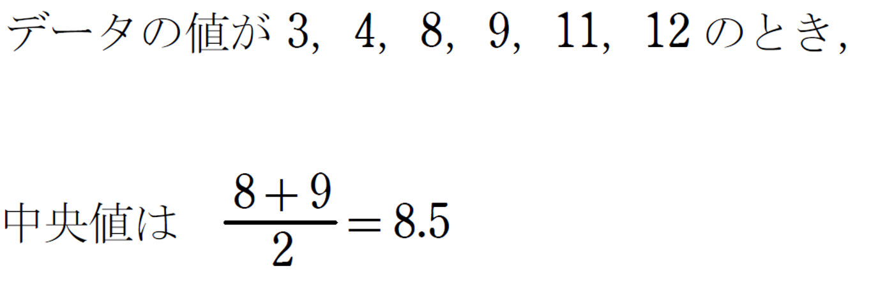
２.データの代表値
◇ 代表値
（例）
5
6

Slide 4
２.データの代表値
◇ 代表値
最頻値（モード）
7
データにおいて，最も個数の多い値。
データが度数分布表に整理されている
ときは，度数が最も大きい階級の階級値
8
7
を最頻値とする。

Slide 5
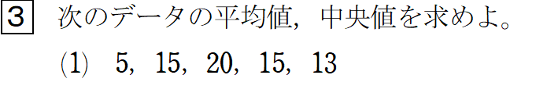
２.データの代表値

Slide 6
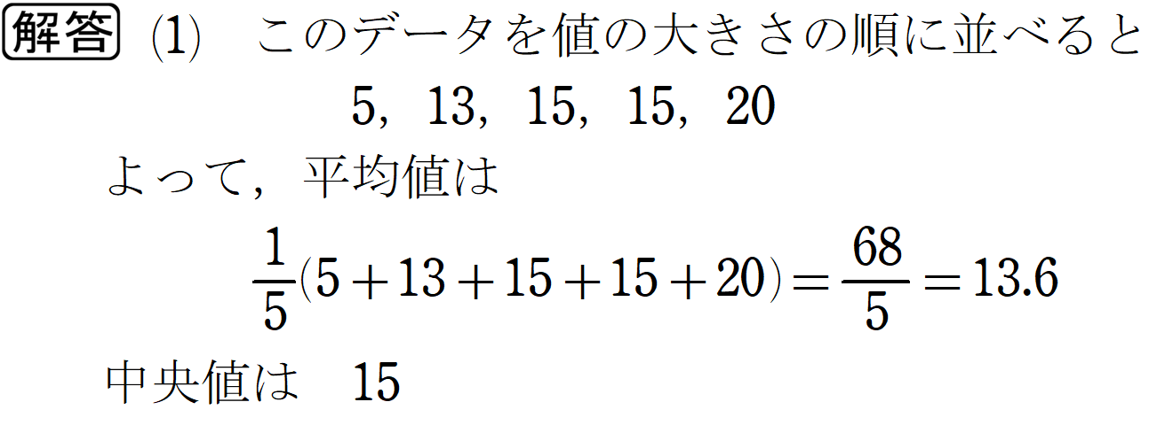
２.データの代表値
1
2
3
4
5
6
7
8
9

Slide 7
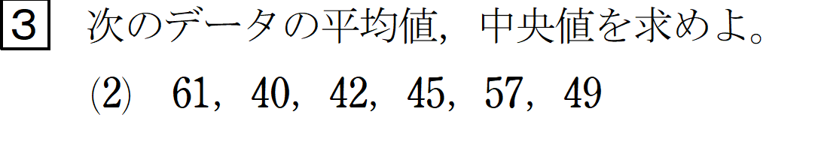
２.データの代表値

Slide 8
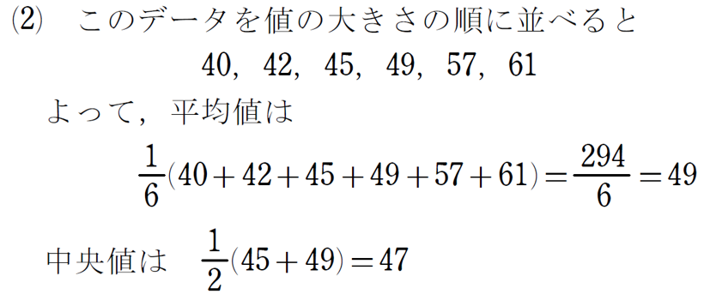
２.データの代表値
1
2
3
4
5
6
7
8
9
10
11

Slide 9
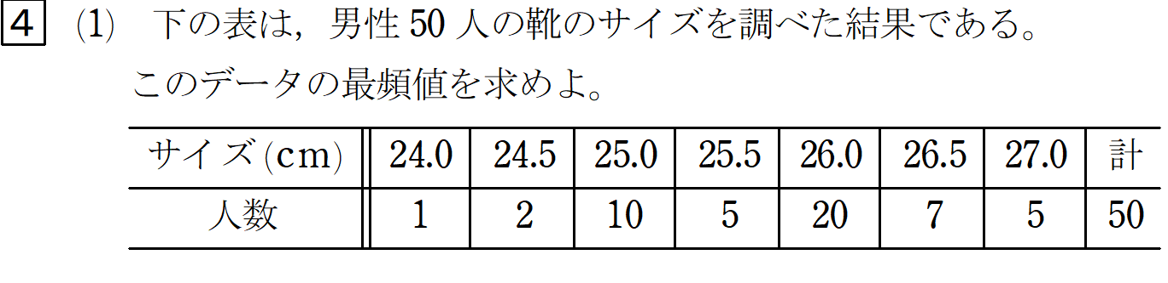
２.データの代表値

Slide 10
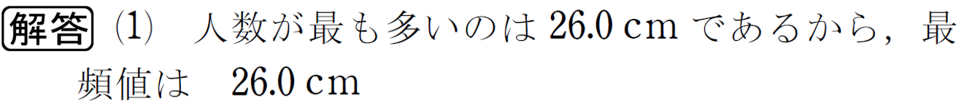
２.データの代表値
1
2

Slide 11
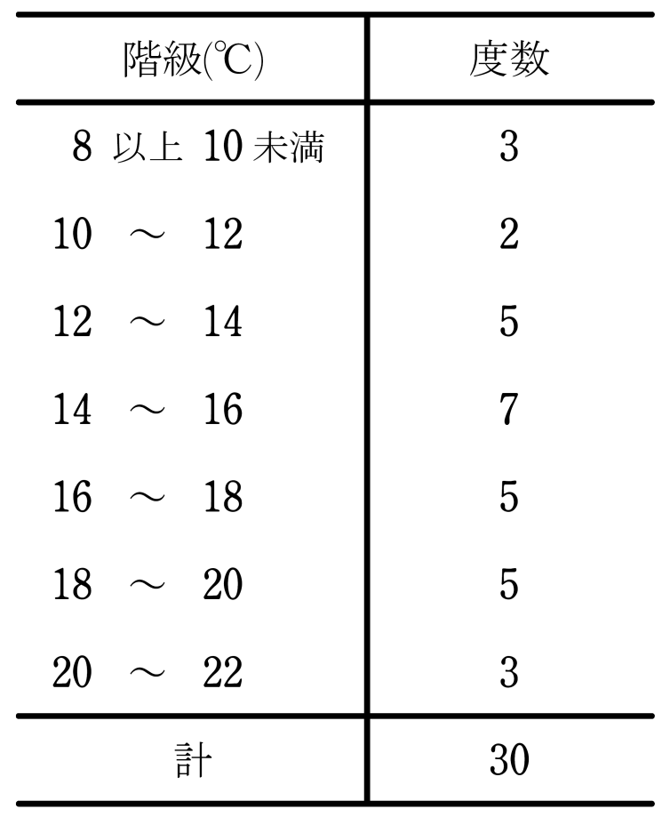
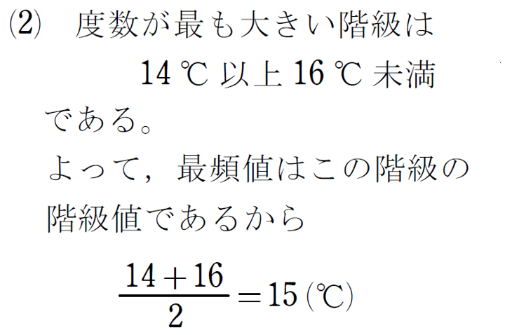
２.データの代表値
1
2
3
4

Slide 12
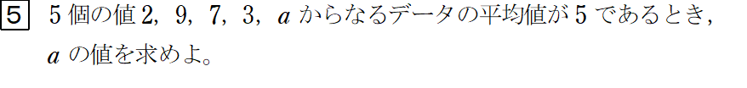
２.データの代表値

Slide 13
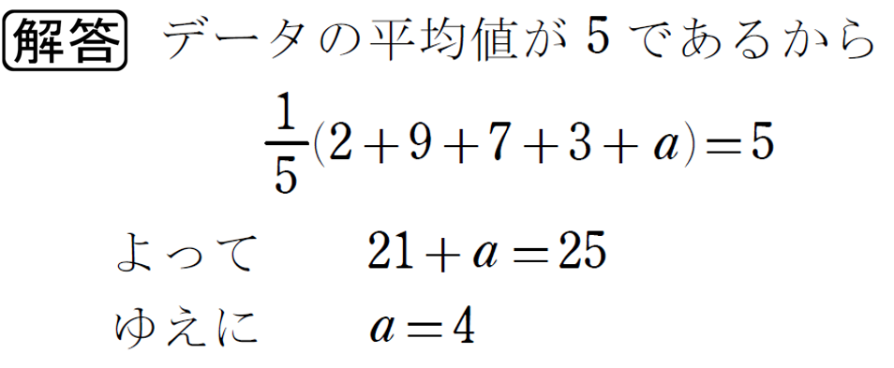
２.データの代表値
1
2
3

Slide 14
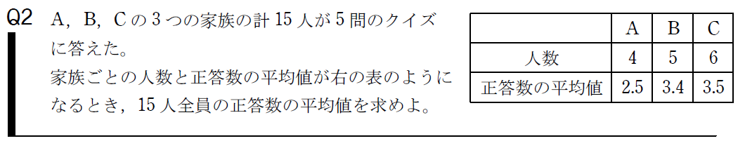
２.データの代表値

Slide 15



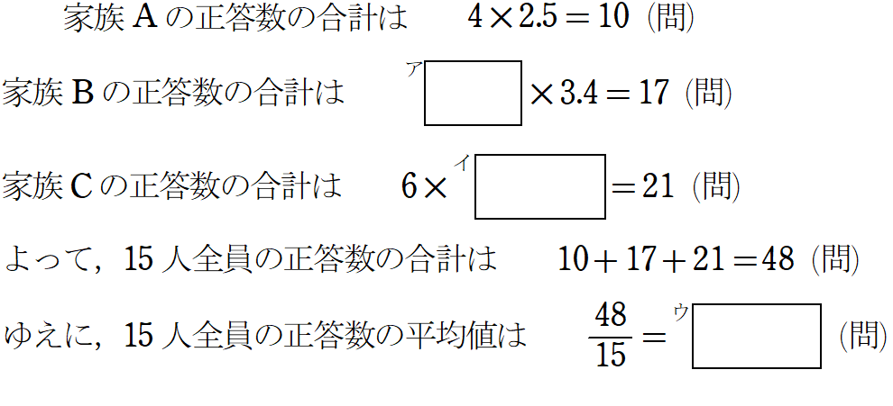



２.データの代表値
1
2
3

Slide 16
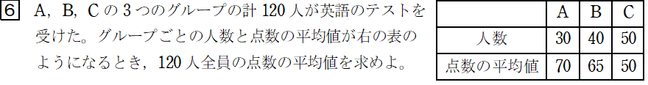
２.データの代表値

Slide 17
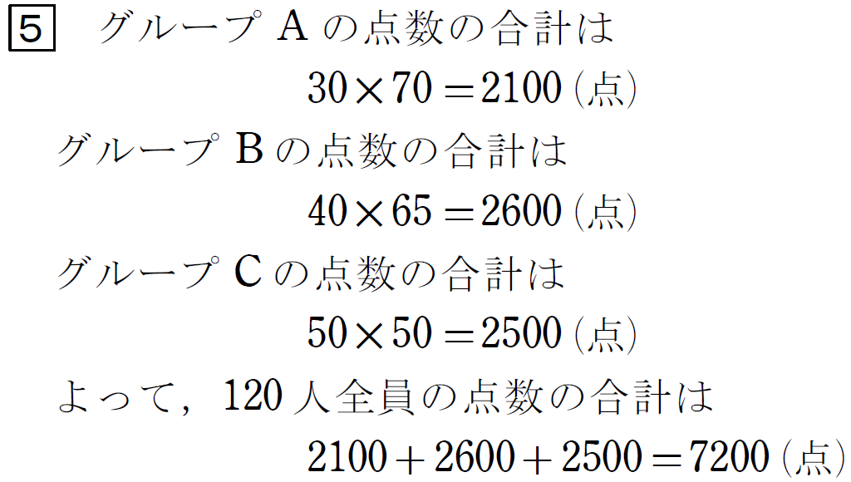

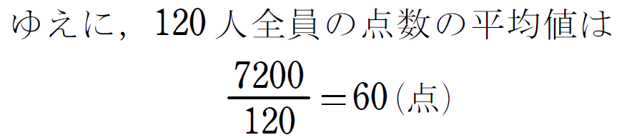
２.データの代表値
1
2
3
4
5

